Slide 1
ЛЬВІВСЬКА ОБЛАСНА МАЛА АКАДЕМІЯ НАУК
Розумна теплиця на базі Arduino Uno
Марценюк Данило Андрійович 8-А клас, Ліцей №93 ЛМР, місто Львів
Науковий керівник: Олексій Миколайович Ліске

Slide 2
Мета роботи
Дослідити можливості використання Arduino для створення розумної теплиці, продемонструвати практичні приклади реалізації таких проектів та обґрунтувати їх ефективність. Вивчення цієї теми є актуальним і практично значущим у контексті пошуку нових рішень для розвитку сталого сільського господарства
Завдання, котрі треба виконати для досягнення мети
Розробити автоматизовану систему для моніторингу та регулювання мікроклімату теплиці за допомогою Arduino та сенсорів.
Програмувати мікроконтролер для контролю температури, вологості та освітлення, інтегруючи виконавчі механізми.
Оцінити ефективність автоматизації, порівнявши з традиційними методами, та вивчити економію ресурсів і зменшення праці.
Проаналізувати можливості впровадження технологій у сільське господарство для підвищення ефективності та сталого розвитку.

Slide 3
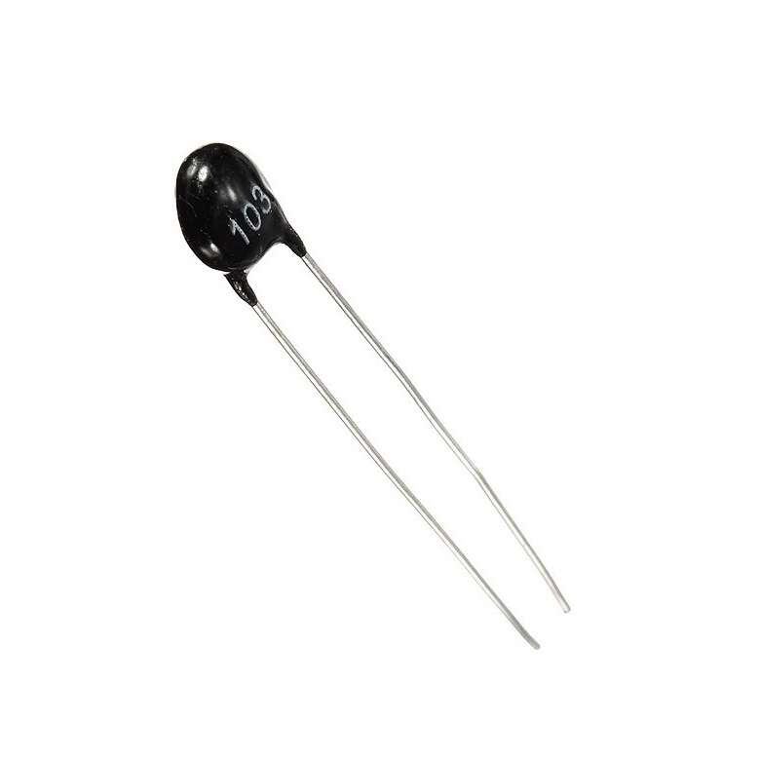
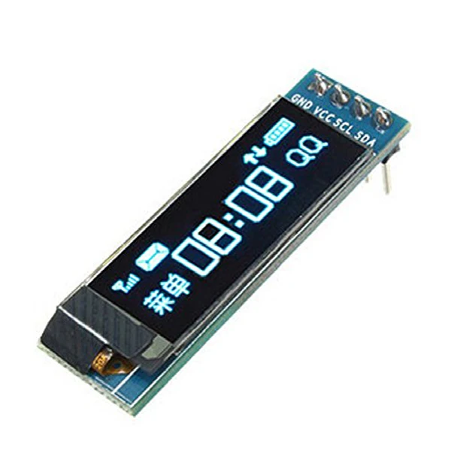
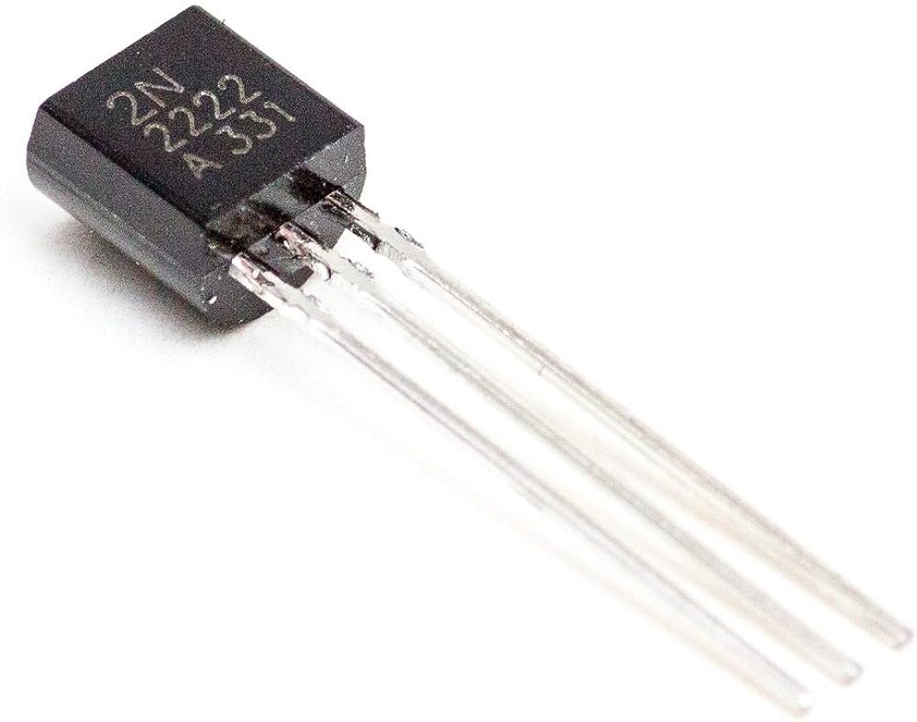
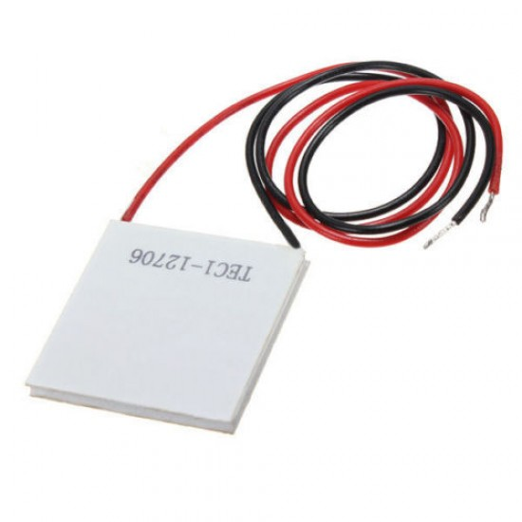
Компоненти, з яких складається проєкт
Мал. 1 - NTC термистор
Мал. 2 - OLED дисплей
Мал. 3 - транзистор 2n2222
Мал. 4 - Елемент Пельтьє

Slide 4
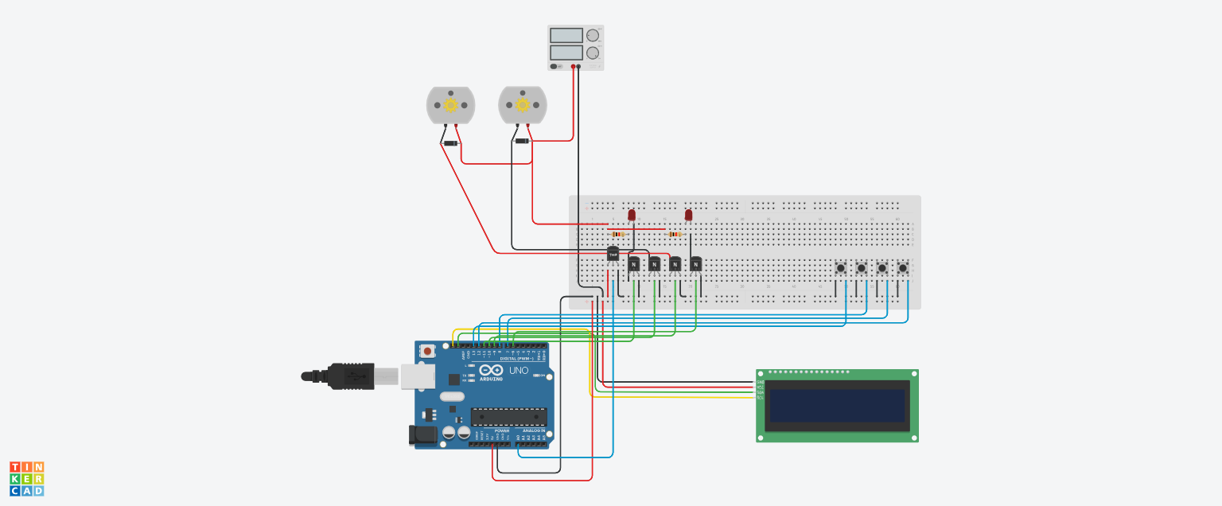
Схема пристрою
Мал. 5 - Загальна схема теплиці

Slide 5
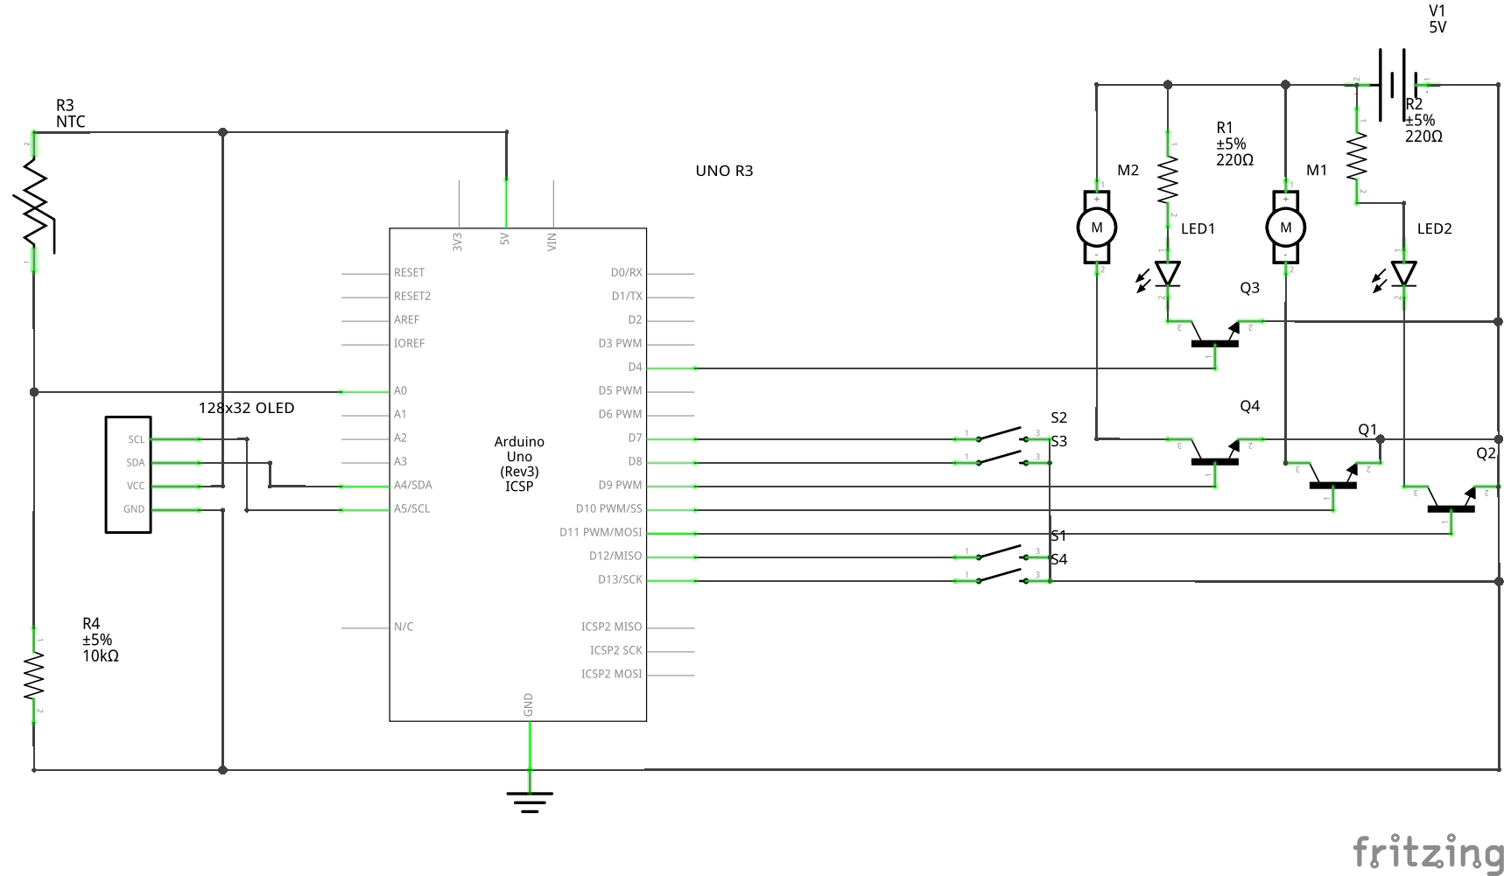
Схема пристрою
Мал. 6 - Схема електрична принципова

Slide 6
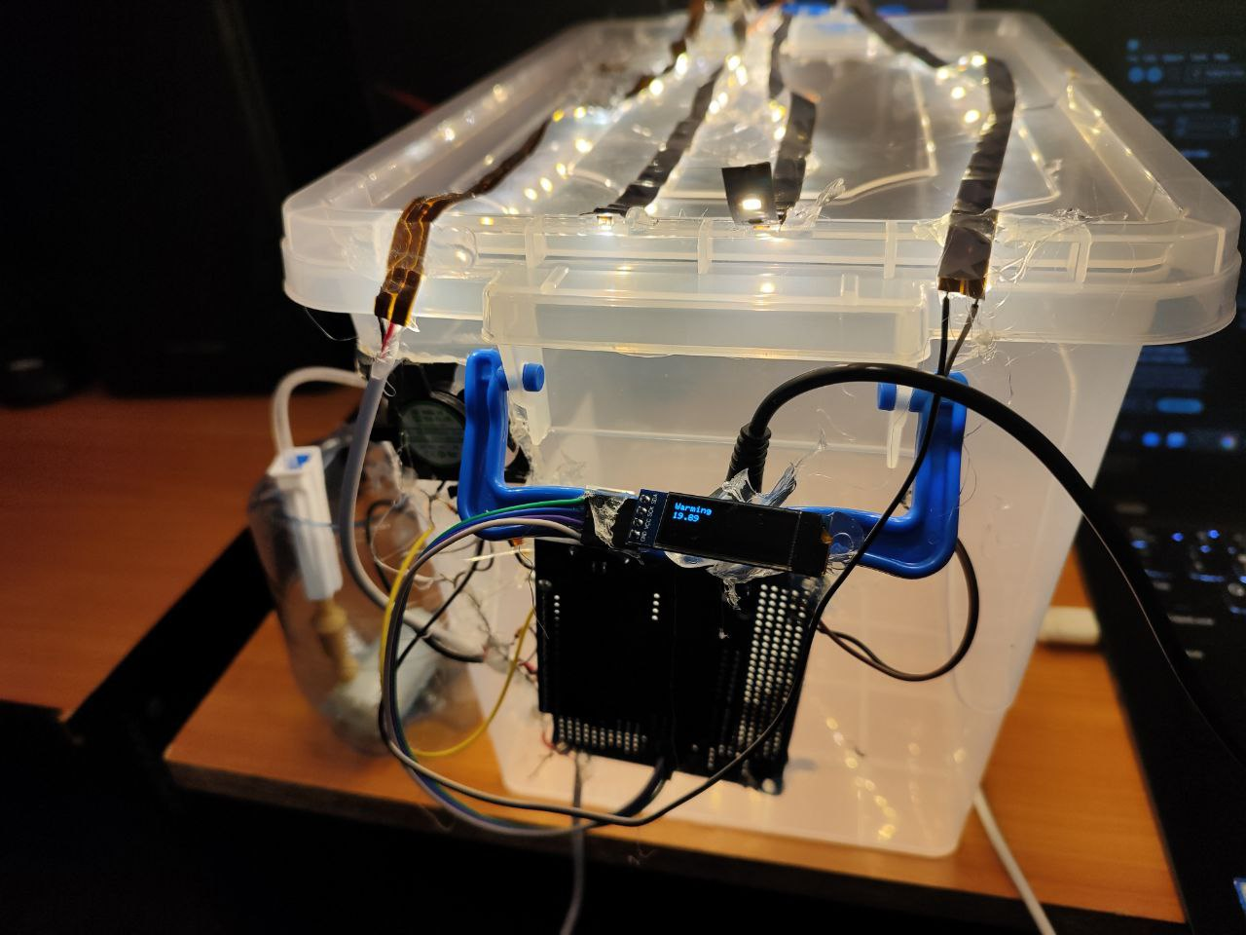
Фото, макет пристрою
Розумна теплиця на базі Arduino дозволяє автоматично контролювати ключові параметри мікроклімату в теплиці, такі як температура, час поливу, інтервали поливу та освітлення.
Мал. 7 – Фото теплиці

Slide 7
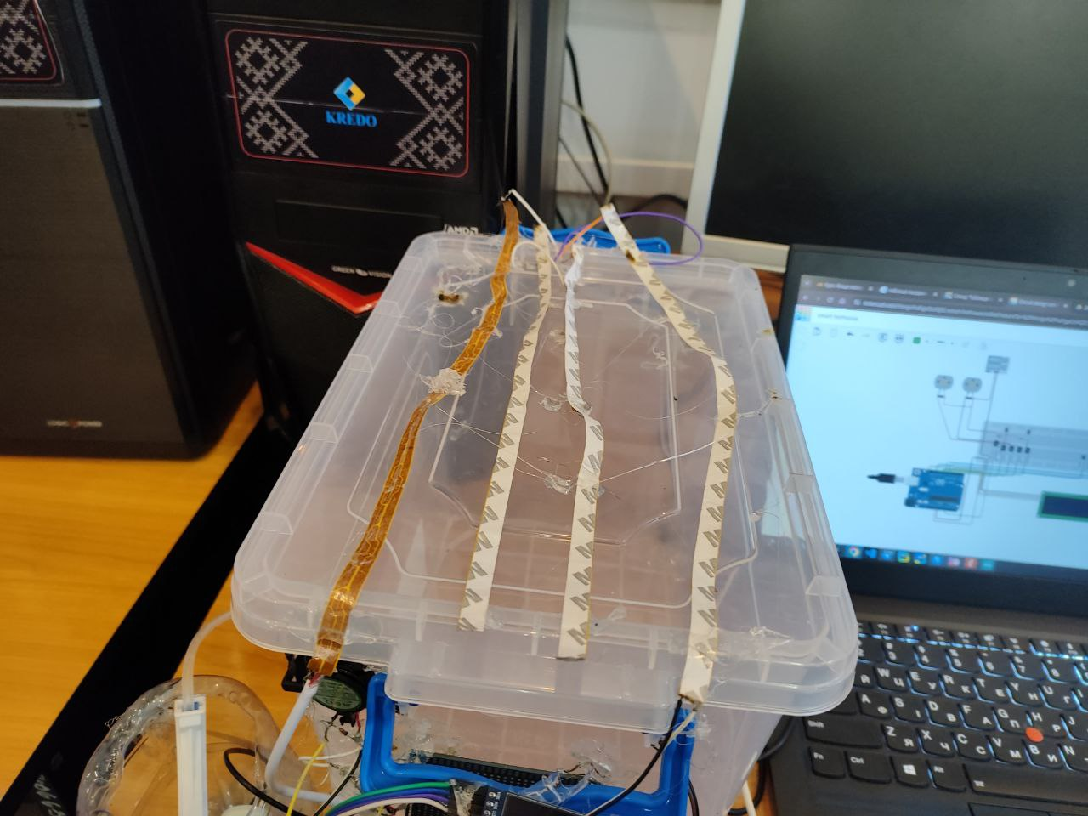
Фото, макет пристрою
Завдяки використанню сенсорів і електронних компонентів, система коригує параметри, забезпечуючи ідеальні умови для рослин. Усі налаштування зберігаються в пам'яті EEPROM, що дає змогу зберігати дані навіть після вимкнення живлення.
Мал. 8 – Фото теплиці

Slide 8
Висновки
Розроблена система розумної теплиці на основі платформи Arduino демонструє високий рівень автоматизації та функціональності для підтримання оптимальних умов вирощування рослин. Завдяки використанню термісторів, OLED-дисплея, EEPROM-пам’яті та енергоефективних компонентів система забезпечує точний контроль температури, поливу та освітлення.
Основні переваги включають простоту налаштування параметрів через інтуїтивне меню, автоматичне збереження налаштувань, можливість тривалої автономної роботи та мобільність. Використання стандартних джерел живлення (5 В) робить систему універсальною та зручною у використанні.

